Slide 1
Панел 4: Бъдещето на ядрената енергетика на либерализирани пазари и възможностите за избор на печеливш модел за реализация на оборудването за АЕЦ“Белене“
БЪЛГАРСКИ ЕНЕРГИЕН И МИНЕН ФОРУМ

Slide 2

Трибуна на модератора
Умът е не само в знанието, но и в умението то да се прилага(Аристотел)

Slide 3
ПРОЕКТЪТ ЗА ИЗГРАЖДАНЕ НА НОВА АЕЦ-„МНОГОЛИКИЯТ ЯНУС”
ИЛИ КАКВО Е ПРОЕКТЪТ ЗА ОТДЕЛНИТЕ ПРЕДСТАВИТЕЛИ НА ОБЩЕСТВОТО?
ФАКТОРИ В ОБЩЕСТВОТО | КАКВО Е ПРОЕКТЪТ ЗА НОВА АЕЦ ЗА ТЯХ?
За икономистите ? | „Машина за пари”, гарантираща възвращаемост на инвестицията с предварително зададена норма,..........
За енергетиците? (ядрените) | Източник на базова, беземисионна и конкурентно евтина ел. енергия; място за професионална изява; повод за национална гордост, че малка България е част от световния клуб на собствениците и операторите на ядрени централи(436 действуващи реактори(минус реакторите на Фукушима) в 30 държавi, с обща мощност 370 GW);стабилен източник на базова ел.енергия ,инвариантен по отношение на природно-климатични условия*(с изключение на «цунами» и нестабилните котировки на фосилни горива......)
За еколозите? | „Бомба със закъснител”;
За политиците? | ...................(за домашно)!

Slide 4
ВЪПРОСИ-ОТГОВОРИ
(упражнение за интелектуалци)
Фактите :
Инвестирането в строителството на ядрени централи е рисково мероприятие!
Основният въпрос :Кои са основните рискове , които правят кредитната политика на банките “изключително консервативна”,особено при строителството на ядрени централи?
Възможни отговори:
Високият размер на инвестицията , поради което е необходимо кредитиране чрез банков синдикат?
Значителният срок на откупуване- повече от 10 години, в отделни случай-до 20 години?;
Рискови пазари за произведената електроенергия?
Високорискова технология -при тежка авария – огромни щети в локален и глобален мащаб?;
Необходимостта от допълнителни разходи за :
управление на РАО, отработеното ядрено гориво, извеждането от експлотация,за регулиране на електропреносната система (нощен режим ,планово или аварийно спиране на единична голяма мощност) ;
Агресивната намеса еколозите?

Slide 5
ОПЦИИ ЗА ВЪЗМОЖЕН РЕЗУЛТАТ ОТ УПРАЖНЕНИЕТО:
А.Не познахте! Никой не даде правилен отговор, защото въпросите са формулирани така, че да не се досетите.
Б.Браво ! Дадохте правилният отговор и потвърдихте моята теза, че специалистите в ядрената енергетика са интелектуалният елит на обществото!

Slide 6
ПРАВИЛНИЯТ ОТГОВОР Е:
Основният рисков фактор при строителството на ядрени централи е отношението на ДЪРЖАВАТА към мероприятието!
Примери : а) Китай, Франция........( +)
б) Италия, Германия....(- )
Европейската комисия ( необходими и достатъчни условия). Варианти:……..
Къде сме ние като държава?
Очевидно отговорът може да бъде в контекста на един от законите на Сирил Паркинсън :”Времето за реализация на инвестиционното намерение е обратно пропорционално на наличните пари”.
Сега добавяме и отношението на ЕК.

Slide 7
КОГАТО ВЪПРОСИТЕ СА ПОВЕЧЕ ОТ РАЗУМНИТЕ ОТГОВОРИ („КАКВО ПРАВИМ“?)
Увеличено електропотребление??????
Регионални проекти;
Електромобили;
Водородни клетки;
Ръст на БВП;
Предел в намаляване на енергийния интензитет
Безкарбонова енергетика!!!!!!
Минимизация участието на ТЕЦ в ел.енергиен микс;
Ликвидация на въгледобива
Държавна подкрепа!!!!!!
Политическа подкрепа(отпадане на мораториума)
Механизми за капацитет (Capacity Remuneration Mechanisms – CRM);
„договори за разлики“ (Contracts for Difference).
ФАКТОРИТЕ, ОПРЕДЕЛЯЩИ РЕШЕНИЕТО

Slide 8
ФАКТОРИ ,СТИМУЛИРАЩИ И/ИЛИ ОГРАНИЧАВАЩИ ПОТРЕБНОСТ ОТ СТРОИТЕЛСТВО НА НОВИ АЕЦ
Ръст на електропотреблението
Безкарбонова енергетика
Удължаване на срокът за експлоатация на 5-ти и 6-ти блок на АЕЦ
Виртуализация на производството( внос на евтина енергия)
Либерализация на електроенергийния пазар
Обществено мнение
Развитие на сектор ВЕИ

Slide 9
ФАКТОРИ ,СТИМУЛИРАЩИ И/ИЛИ ОГРАНИЧАВАЩИ ПОТРЕБНОСТ ОТ СТРОИТЕЛСТВО НА НОВИ АЕЦ
Ръст на електропотреблението( предел на намаляване на енергийния интензитет)
Безкарбонова енергетика ( ограничаване и/или извеждане от експлоатация на ТЕЦ)
Удължаване на срокът за експлоатация на 5-ти и 6-ти блок на АЕЦ( Временна мярка, „къс“хоризонт)
Виртуализация на производството( внос на евтина енергия)
Либерализация на електроенергийния пазар(повишаване ролята на маневрената енергетика)
Обществено мнение(променливо)
Развитие на сектор ВЕИ(ограничена разполагаемост,стохастично п-во, необх.от високоразвити инт.системи)

Slide 11
Феномен ли е “Устойчивост на размера на вътрешното електропотребление при ръст на БВП” ?
( Формулата „ Ръст на БВП“, минус „Спад на енергийния интензитет“, равно на „Устойчивост на вътрешно електропотребление“)
Година | 2003 | 2004 | 2005 | 2006 | 2007 | 2008 | 2009 | 2010
Динамика на ел. потр.(по данни на ЕСО) | 100% | 96% | 99% | 103% | 104% | 107% | 103% | 103%
Динамика на Брутна добавена стойност по цени на 2000г. | 100% | 107% | 114% | 121% | 129% | 137% | 129% | 129%
Ел.енергиен интензитет(по данни на ЕСО) | 101% | 92% | 88% | 86% | 82% | 79% | 80% | 81%

Slide 12
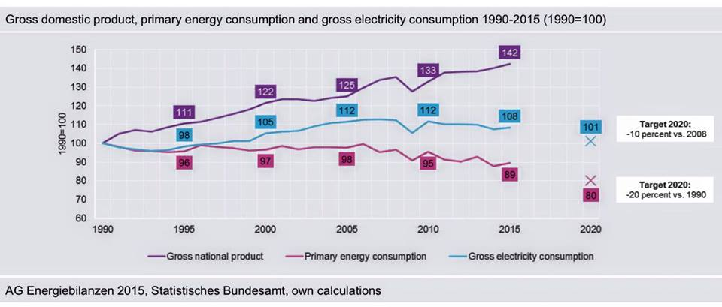
Очевидно, не е феномен. Така е и в Германия.

Slide 13
Произведената енергия в АЕЦ “Козлодуй”/инсталирана мощност( в динамика)

Slide 14
Коефициент на използваемост(ефективност) на АЕЦ
През периодът 2008 г.-2012 г. е постигната максималната(надпроектна) използваемост на АЕЦ(около 103%).
През 1992 г. коефициентът . на използваемост е бил минимален(39%).
Извод : Пределът на еластичност е достигнат. Необходимостта от нова мощност – очевидна!

Slide 15
ВЪГЛЕРОДЕН ОТПЕЧАТЪК
След спирането на 3-ти и 4-ти блок на АЕЦ “Козлодуй” ,2006 ., производството на ТЕЦ “компенсаторно” се увеличава в ущърб на екологията.

Slide 16
За периода от 1992 г. – 2012 г. АЕЦ “Козлодуй” има еквивалент на спестени емисии СО2 в размер на 423 млн. т

Slide 17
Компенсаторният ефект от дейността на АЕЦ по отношение на емисии от СО2 възлиза, средно за периода на 74% (недокомпенсация 26%).

Slide 18
ВМЕСТО ЗАКЛЮЧЕНИЕ ( to be continued )
Ядрената енергетика и енергията от ВЕИ не следва да се възприемат като алтернативни, а като допълващи се в общия микс.
Ядрената енергия и енергията от ТЕЦ са алтернативи в контекста на без карбоновата енергетика и сектор „базова електроенергия“
В следващите 15-20 години се очаква да бъдат изведени от експлоатация около 3600 Мвт. централи , произвеждащи ел.енергия от въглища и около 2100 Мвт. ядрени блокове(5-ти и 6-ти на АЕЦ „Козлодуй след реконструкция и модернизация, съпътствано с увеличаване на срока на експлоатация)
В секторът „заместващи“ ще има място мин. 4150 мвт. ядрени реактори ( ВВЕР 2 Х 1075 , API 1000 -2X 1000) ;
За сектор ВЕИ се оформя квота за около 6200 Мвт с отчитане на годишната разполагаемост, което ще помогне на нашата енергетика да отговори на новите изисквания на ЕС за повишаване дела на ВЕИ в брутно крайно енергийно потребление.

Slide 19
Благодаря за вниманието!
За контакти:
“Цар Симеон Първи” ,N 31.
1000 София, България
Проф.,д-р Атанас Тасев
Tel.:( +359 2 ) 983 25 54;
Fax: ( +359 2 ) 983 25 54;
Mob.: +359 888 53 52 55
E-mail: tassev@tassevbg.com

